Slide 1



Одноэтапные подходы к обнаружению объектов
Другие задачи компьютерного зрения.
Курс: Компьютерное зрение. Тема 3.6.
Ронкин Михаил Владимирович
к.т.н. доцент ИРИТ-РТФ, УРФУ
Проект реализуется победителем Конкурса на предоставление грантов преподавателям магистратуры 2020/2021 благотворительной программы «Стипендиальная программа Владимира Потанина» Благотворительного фонда Владимира Потанина

Slide 2
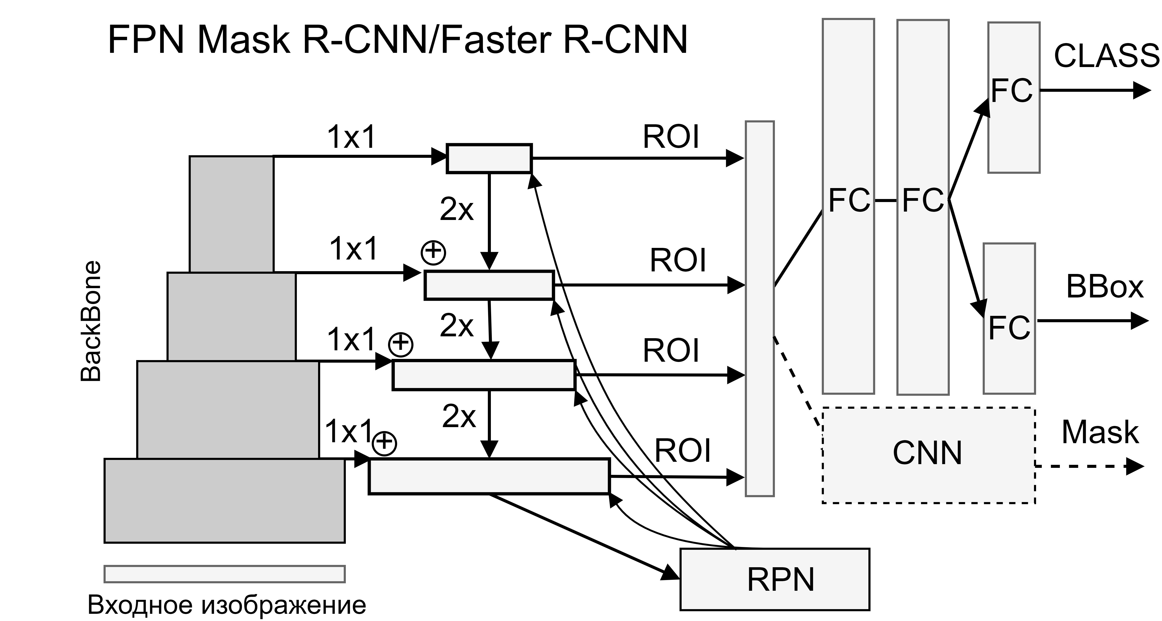
Feature Pyramidal Network напомним
Основная идея: каждый следующий слой сети сжимает карту признаков, тогда можно потерять часть информации, но повысить рецептивное поле.
Для сохранения информации используется пирамида из слоев.
Все сохраненные карты признаков масштабируются и складываются.
Все сохраненные карты признаков участвуют в головной части .
Анхоры формируются в разных масштабах за счет пирамиды признаков
NMS

Slide 3
Архитектура YOLO (You Look Only Once)
YOLO решает задачу обнаружения, как задачу регрессии.
Сеть преобразует изображение в 30 матриц 7 × 7 × 30 (тензонр)
где
7x7 – 49 ячеек, в которых могут быть найдены объекты размером (x,y,w,h,c)*B+K,
x,y,w,h – координаты и размер Bbox
с – уверенность того, что в Bbox есть объект (не фон),
B – число Bbox (2 в оригинале),
S² – количество объектов.
K – число классов

Slide 4

Архитектура YOLO (You Look Only Once)
В основе работы YOLO идея, что изображение делится на $K×K$ клеток.
Для каждой клетки предсказывается 1 или несколько граничащих рамок объекта
Для каждой рамки предсказывается наличие в ней объекта (или фона)
Также для каждой клетки предсказывается класс объекта в ней.
Клетка предсказателем та, в которой центр объекта с максимальной вероятностью.
В оригинальной работе может быть до 98 анхоров (($7×7×2$).
Для построения итоговой рамки объекта используется NMS

Slide 5
Архитектура YOLO (You Look Only Once)
YOLO использует свой Фреймворк DarkNet в качестве backbone
Полная YOLO на основе GoogLeNet.
Fast YOLO – сокращённый Фреймворк (9 instead of 24) и меньше фильтров.
Также есть VGG-16 Yolo и ResNet-Yolo
В сетях YOLO используется функция активации LeakyReLU, после полносвязного слоя используется DropOut

Slide 6
Архитектура YOLO (You Look Only Once)
Выбор классов при помощи алгоритма Non Max Suppression
Для каждого класса имеется набор из 7*7*B – значений
ячейки где confidenceменьше порога отбрасываются
Значения confidence сортируются,
Максимумы для каждого класса – свидетельства наличия центра объекта в данной точке,

Slide 7
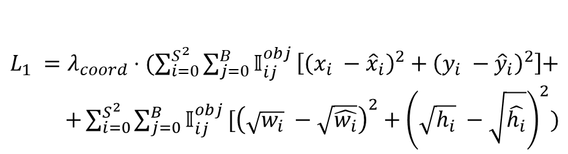


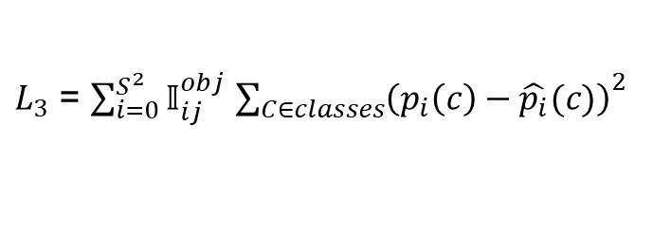
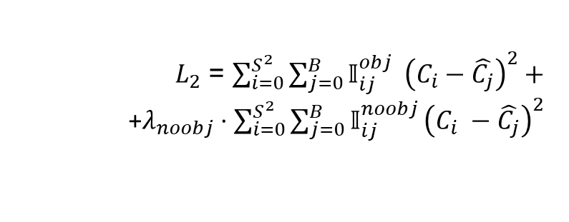
Архитектура YOLO (You Look Only Once)
$λ_{coor}$ и $λ_{noobj}$ регуляризационные параметры для баланса функции потерь.
В статье $λ_{coor}=5$ и $λ_{noobj}=0.5$
Регуляризация предполагается, чтобы сбалансировать проблему того, что большая часть Bbox пустые.
$C_{i}=1$если в клетке есть объект и $C_{i}=0$ если нет
$𝕀_{ij}^{obj}$ =1 если есть объект в Bbox j и 0 если нет; $𝕀_{ij}^{noobj}$ наоборт
$p_{i}\left(c\right)$ =1 объект принадлежит классу и 0 если нет (one-hot кодирование);
$𝕀_{ij}^{noobj}$ наоборт
В идеале ${\overset{^}{C}}_{i}$ должно давать $IoU$ оценку для объекта
В выражении $\sqrt{w},\sqrt{h}$ - чтобы уменьшить разницу между большими и маленькими объектами.
Задача регрессионная, даже для классификации
Regression (Bbox)
$L_{1} =λ_{coord}⋅(\sum_{i=0}^{S^{2}}{\sum_{j=0}^{B}{𝕀_{ij}^{obj}}}\left[{\left(x_{i} −{\hat{x}}_{i}\right)}^{2}+{\left(y_{i} −{\hat{y}}_{i}\right)}^{2}\right]$+ $+\sum_{i=0}^{S^{2}}{\sum_{j=0}^{B}{𝕀_{ij}^{obj}}}[{\left(\sqrt{w_{i}} −\sqrt{\hat{w_{i}}}\right)}^{2}+{\left(\sqrt{h_{i}} −\sqrt{\hat{h_{i}}}\right)}^{2})$
Confidence (Bbox Score)
$L_{2}$ = $\sum_{i=0}^{S^{2}}{\sum_{j=0}^{B}{𝕀_{ij}^{obj}}} {\left(C_{i}−\hat{C_{j}}\right)}^{2}+$
+$λ_{noobj}⋅\sum_{i=0}^{S^{2}}{\sum_{j=0}^{B}{𝕀_{ij}^{noobj}}}{\left(C_{i} −\hat{C_{j}}\right)}^{2}$
Classification
$L_{3}$ = $\sum_{i=0}^{S^{2}}{𝕀_{ij}^{obj}}$ ${\sum_{C∈classes}{\left(p_{i}\left(c\right)−\hat{p_{i}}(c)\right)}}^{2}$
General loss: $L=L_{1}+L_{2}+L_{3}$

Slide 8
SSD (single short detector)
Основная идея SSD – одноэтапный поиск объектов на разных масштабах катр признаков (MultiScale Detection).
Чем меньше размер карты – тем более крупноразмерные объекты можно выделить, но с потерей семантической информации.
Чем больше карта признаков тем меньше размер выделяемого объекта.

Slide 9
SSD (single short detector)
Для выделенных карт признаков используются свертки (подобно RPN).
Выход - 21 класс (confedences) и 4 координаты Bounding Box (Bbox) для каждого анхора.
Регионов может быть разное количество для разного масштаба карты признаков, для каждой клетки 4-6 анхоров подобранных особым образом.
. Параметры арнхоров – масштаб и соотношения сторон выбираются а-приори особым образом. Например, при помощи класетризации тренеровочного набора данных по размерам объектов.

Slide 10

SSD (single short detector)
Всего выделяется $\sim$ 8000 регионов кандидатов
Большинство регионов пустые, (фон, negative samples) – задача с дисбалансом.
Регионы с объектами называются positive samples.
Для компенсации дисбаланса positive/ negative samples используется Hard Negative Mining – при расчете функции потерь отношение числа регионов с объектом (positive) к пустым регионом фиксировано 1:3.
Среди пустых регионов выбираются те, для которых score максимален.
То есть точно пустые регионы.

Slide 11
SSD (single short detector)
Всего выделяется $\sim$ 8000 регионов кандидатов
Большинство регионов пустые, (фон, negative samples) – задача с дисбалансом.
Регионы с объектами называются positive samples.
Для компенсации дисбаланса positive/ negative samples используется Hard Negative Mining – при расчете функции потерь отношение числа регионов с объектом (positive) к пустым регионом фиксировано 1:3.
Среди пустых регионов выбираются те, для которых score максимален.
То есть точно пустые регионы.

Slide 12
Базовые вопросы
1. Назовите основное отличие одноэтапных подходов
Изображение делится на сетку регионов, в каждом из которых производится оценка, например, центра одного или нескольких объектов.
Изображение преобразуется в карту признаков при помощи кодировщика (энкодера) затем по картам признаков проводится поиск потенциальных регионов с объектами, для которых затем производится уточняющие оценки.
Изображение сжимается и декодируется в набор карт признаков таки образом что каждая точка выходной карты признаков соответствует центру потенциального объекта.

Slide 13
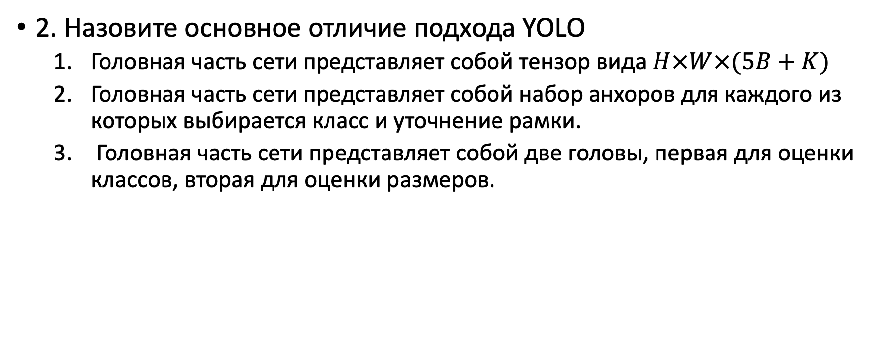
Базовые вопросы
2. Назовите основное отличие подхода YOLO
Головная часть сети представляет собой тензор вида $H×W×(5B+K)$
Головная часть сети представляет собой набор анхоров для каждого из которых выбирается класс и уточнение рамки.
Головная часть сети представляет собой две головы, первая для оценки классов, вторая для оценки размеров.

Slide 14
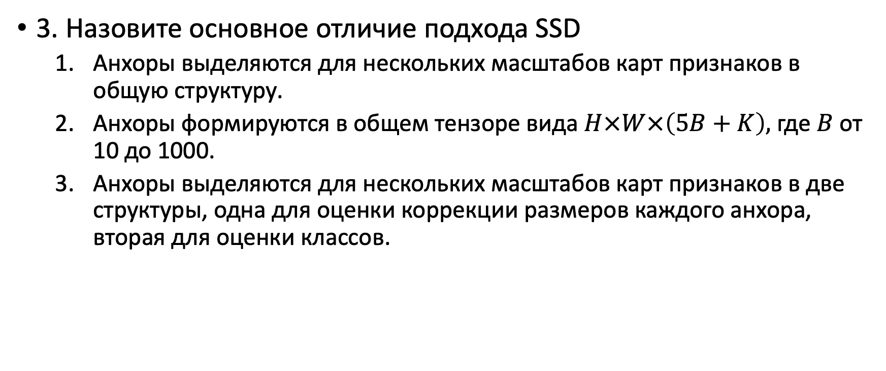
Базовые вопросы
3. Назовите основное отличие подхода SSD
Анхоры выделяются для нескольких масштабов карт признаков в общую структуру.
Анхоры формируются в общем тензоре вида $H×W×\left(5B+K\right),$ где $B$ от 10 до 1000.
Анхоры выделяются для нескольких масштабов карт признаков в две структуры, одна для оценки коррекции размеров каждого анхора, вторая для оценки классов.

Slide 15
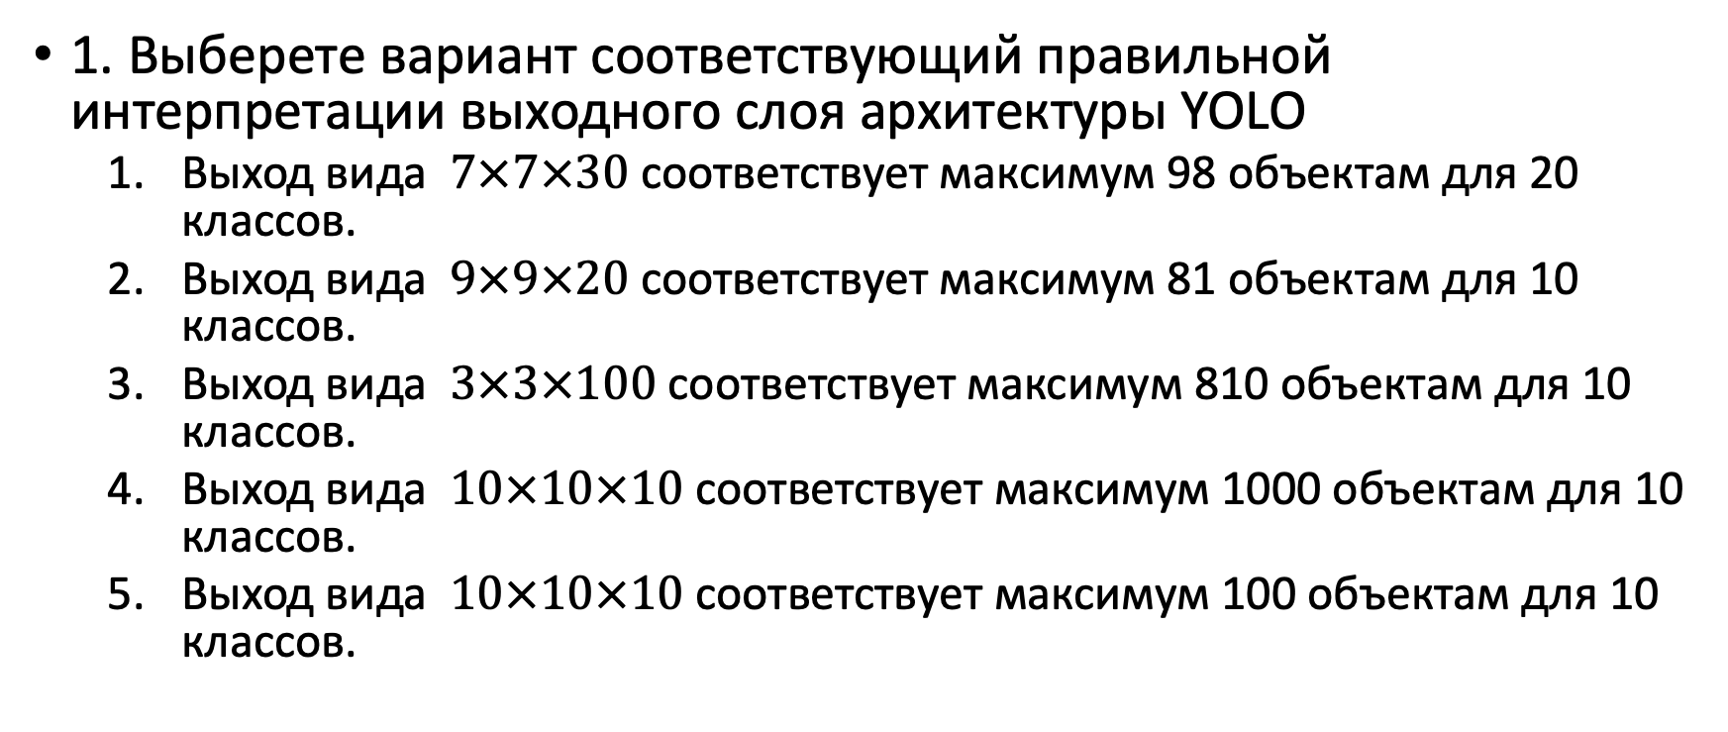
Вопросы повышенной сложности
1. Выберете вариант соответствующий правильной интерпретации выходного слоя архитектуры YOLO
Выход вида $7×7×30$ соответствует максимум 98 объектам для 20 классов.
Выход вида $9×9×20$ соответствует максимум 81 объектам для 10 классов.
Выход вида $3×3×100$ соответствует максимум 810 объектам для 10 классов.
Выход вида $10×10×10$ соответствует максимум 1000 объектам для 10 классов.
Выход вида $10×10×10$ соответствует максимум 100 объектам для 10 классов.

Slide 16
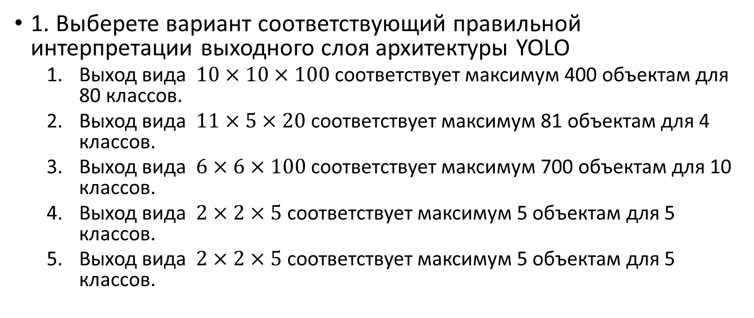
Вопросы повышенной сложности
1. Выберете вариант соответствующий правильной интерпретации выходного слоя архитектуры YOLO
Выход вида $10×10×100$ соответствует максимум 400 объектам для 80 классов.
Выход вида $11×5×20$ соответствует максимум 81 объектам для 4 классов.
Выход вида $6×6×100$ соответствует максимум 700 объектам для 10 классов.
Выход вида $2×2×5$ соответствует максимум 5 объектам для 5 классов.
Выход вида $2×2×5$ соответствует максимум 5 объектам для 5 классов.

Slide 17
Вопросы повышенной сложности
Пусть у нас бинарная задача. Мы хотим обучить сеть находить людей. Но есть проблема сложно выделяемых объектов. Отметьте вариант, соответствующий принципу Hard Negative Mining:
Позитивными примерами будем считать регионы с выделенными людьми, а с фоном отрицательными. Среди отрицательных возьмем только те, для которых score максимален.
Позитивными примерами будем считать регионы с выделенными людьми, а с фоном отрицательными. Среди отрицательных возьмем только заранее определенное количество примеров.
Позитивными примерами будем считать регионы с выделенными людьми, а с фоном отрицательными. Среди положительных возьмем только заранее определенное количество примеров.
Позитивными примерами будем считать регионы с высоким score для класса люди, а отрицательными будем считать регионы с высоким score для класса фон. Возьмем только заданное количество и положительных и отрицательных регионов.
Позитивными примерами будем считать регионы (объекты) с низким пересечением площадей для обоих классов. Отрицательными примерами будем считать объекты с высоким пересечением площадей. Среди отрицательных возьмем только те, для которых score максимален.

Slide 18


Архитектура YOLO (You Look Only Once)
Уверенность нахождения объекта c центром в каждой клетке предложено интерпретировать как $p\left(class|obj\right)⋅p\left(obj\right)⋅IOU_{pred}^{truth}=p_{C}⋅p_{B}$
Где $p_{C}= p\left(class|obj\right),$ где это score классификации для каждого класса С
$p_{b}= p\left(obj\right)⋅$ $IOU_{pred}^{truth}$ - это score предсказанный для для бокса B
Где $IOU_{pred}^{truth}$ пересечения предсказанного и заданного Bbox.
$p(obj)$ – вероятность нахождения объекта в клетке
Таким образом выходы размером $S×S$ число выходов ($B⋅(4+1)+K$)

Slide 19
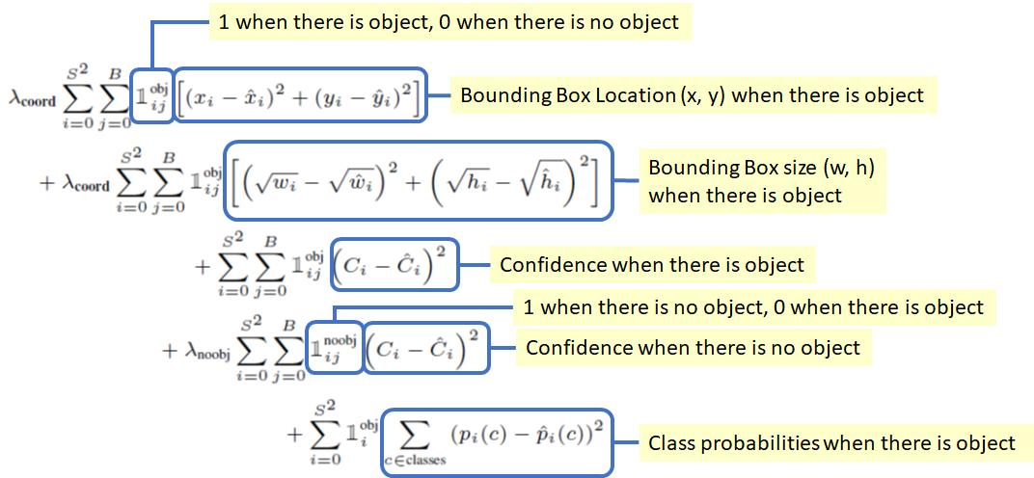

Архитектура YOLO (You Look Only Once)
Функция потерь для YOLO
$λ_{coor}$ и $λ_{noobj}$ регуляризационные параметры для баланса функции потерь.
С ground truth = 1 если есть объект и =0 если нет
pi(c) =1 если объект принадлежит классу и 0 если нет (one-hot кодирование)
В статье $λ_{coor}=5$ и $λ_{noobj}=0.5$
В идеале ${\overset{^}{C}}_{i}$ должно давать $IoU$ оценку
Задача именно регрессионная, даже для классификации
Регрессия (локализация)
Confidence (Bbox Score)
классификация
Регуляризация предполагается, чтобы сбалансировать проблему того, что большая часть Bbox пустые.
В выражении $\sqrt{w},\sqrt{h}$ - чтобы уменьшить разницу между большими и маленькими объектами.
https://sheng-fang.github.io/2020-04-25-review_yolo/

Slide 20
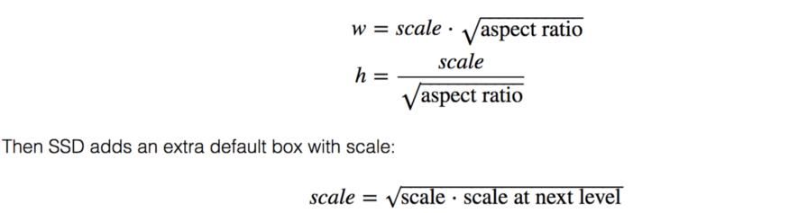

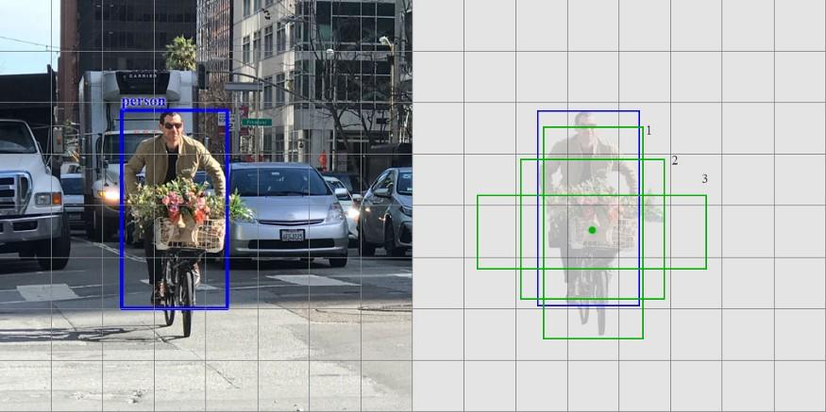
SSD (single short detector)
Изначально размеры Bbox инициализируются по тренировочному набору данных.
SSD определяет значение масштаба для каждого слоя карты признаков.
Для макс. Размера слоя задается масштаб 0,2 (или 0,1),
С ростом глубины слоя масштаб линейно увеличивается последний слой имеет масштаб 0,9.
Параметры соотношения сторон задаются вручную, например, как , 2, 3, 1/2 и 1/3 (aspect ratios)
Затем ширина и высота боксов по умолчанию рассчитываются как:
То есть каждой клетке (напр. их 38х38) каждого выходного слоя соответствует свой анхор, чью изначальные параметры (ширина и высота) рассчитанный вручную.
Изначально координаты центра объекта считаются центром клетки.
При этом клетка дает оценки смещения центра и габаритов относительно изначальны.
Итоговое решение по объекту принимается NMS
Порог отбора Bbox IoU 0.5 – такие клетки считаются позитивными, они участвуют в score.
Расчет масштабов
https://towardsdatascience.com/review-ssd-single-shot-detector-object-detection-851a94607d11
and aspect ratio = 1.
https://jonathan-hui.medium.com/ssd-object-detection-single-shot-multibox-detector-for-real-time-processing-9bd8deac0e06

Slide 21
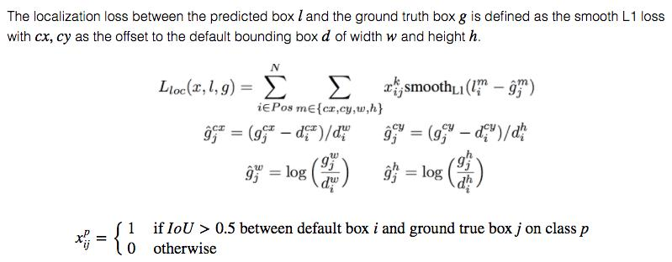
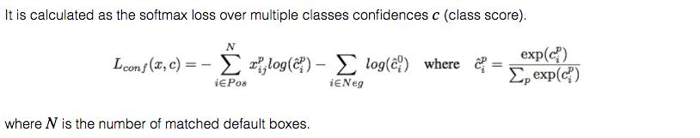
SSD (single short detector)
При расчете функции потерь учитываются только позитивные клетки (те, где IoU > 0.5),
При расчете точности классификации тут вводится штраф за неправильный класс
Клетки с IoU < 0.5 считаются 0 классом, для них вводится штраф за не нелуевой класс.
Функция потерь из двух частей: локализация и confidence score.
где N - количество положительных совпадений, а α - вес потери локализации.
and aspect ratio = 1.
Hard negative Mining
Так как негативных клеток (фон) слишком много, их сортируют по conf loss.
В итоговый расчет потерь выбираются только клетки с макс. значением loss, так, чтобы отношение числу позитв. Клеток было не менее 3:1
https://jonathan-hui.medium.com/ssd-object-detection-single-shot-multibox-detector-for-real-time-processing-9bd8deac0e06

Slide 22
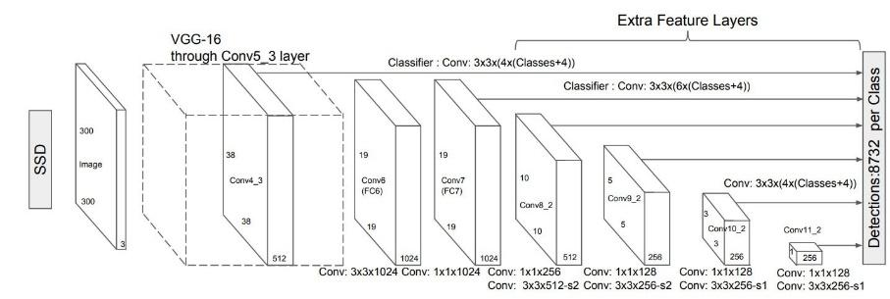
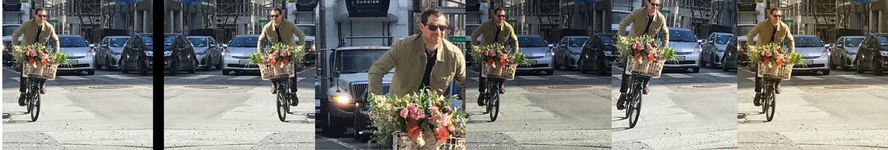
SSD (single short detector)
При обучении данные аргументируют:
flipping, cropping, and color distortion
Для выделения очень маленьких объетов используется аутментация ZoomOut
А также выбор одного из
Use the original,
Sample a patch with IoU of 0.1, 0.3, 0.5, 0.7 or 0.9,
Randomly sample a patch.
В основе архитектуры сети VGG Net, однако в FC6, FC7 вставлен Atorus Convolution (dialed Conv)
Доступны 2 конфигурации сети SSD512, SSD300 (размер изображения 512х512 и 300х300)
https://towardsdatascience.com/review-ssd-single-shot-detector-object-detection-851a94607d11

Slide 23
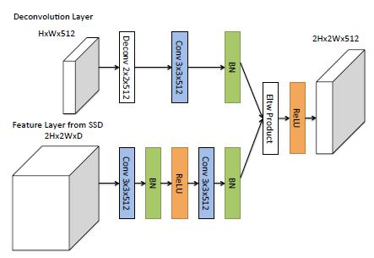
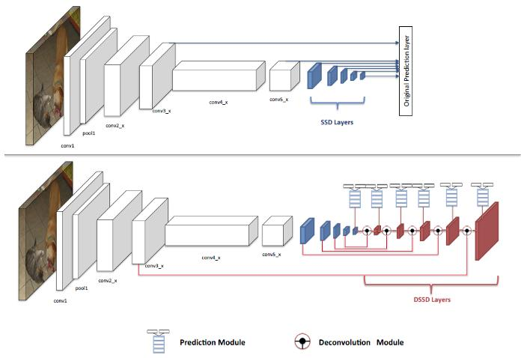
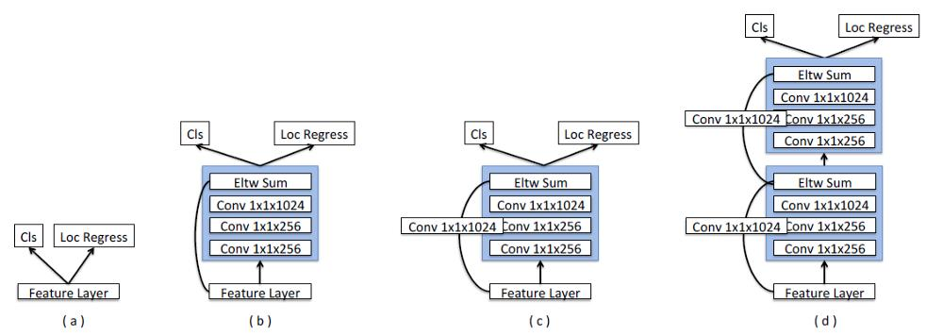
DSSD (deconvolution single short detector)
VGGNet или ResNet backbone
Использование обратной свертки в предсказаниях
Несколько вариантов модуля предсказания
Обучение в 3 этап
1 эта предобучение SSD (классик)
1. этап только обучение deconv части
2. этап обучение всей сети.
Аугметнация: randomly cropping, flipping, and random photometric distortion
Aspect ratio: получен с помощью K-средних добавлено соотношение сторон 1.6, т. Е. Используются {1,6, 2,0, 3,0}.
Предложено несколько вариантов сети, в некоторых убран BN в inference.

